Slide 1
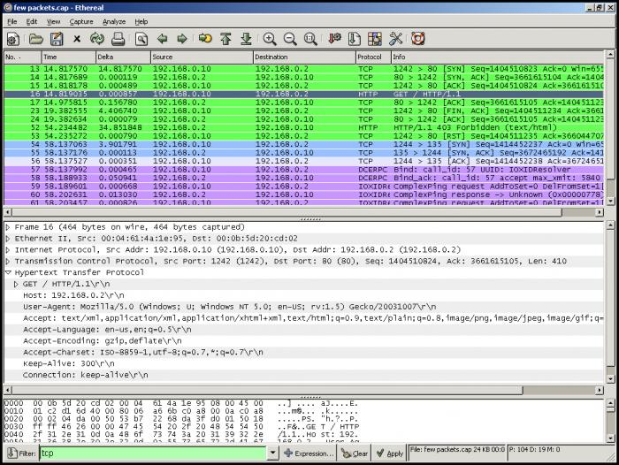
Lista de
pacotes
capturados
Detalhes de
um pacote
capturado

